Slide 1
软件工程 Software Engineering
第六章 面向对象设计

Slide 2
面向对象设计综述
模型层次化
面向对象设计原则
设计用例实现方案

Slide 3
§6.1 面向对象设计综述
1. 什么是OOD
面向对象的设计就是在OOA模型基础上运用面向对象方法进行系统设计，目标是产生一个符合具体实现条件的面向对象设计（OOD）模型。
与实现条件有关的因素有：图形用户界面、硬件、操作系统、网络、数据库管理系统、编程语言和可复用的类库等。
OOA和OOD采用一致的表示法，使得从OOA到OOD不存在转换，只需要做必要的修改和调整，或补充某些细节，并增加几个与实现有关的相对独立的部分。

Slide 4
§6.1 面向对象设计综述
2. OOD主要工作
软件体系结构设计
用例实现方案设计
用户界面设计
软件体系结构设计在用例实现方案设计之前进行，用户界面设计和其他两项工作之间无明显的先后次序关系
OOD的成果是以UML包图等表示的软件体系结构、以交互图和类图表示的用例实现、针对复杂对象的状态图和用以描述流程化处理过程的活动图等。

Slide 5
§6.1 面向对象设计综述
面向对象设计过程

Slide 6
面向对象设计综述
模型层次化
面向对象设计原则
设计用例实现方案

Slide 7
§6.2 模型层次化
软件体系结构是描述某一特定应用领域中系统组织方式的惯用模式。
层次化的设计模型是面向对象方法基于软件体系结构风格的一种方案选择。它把软件设计组织成为类或组件的层次/集合，这些类或组件一起完成某一常见的目的，并使系统易于扩展和维护。

Slide 8
§6.2 模型层次化
软件分层的好处：
将软件分层可以增加它的健壮性
良好的系统分层结构会使系统易于扩展和维护
软件分层的原则：
层应该是模块化的。应该能够重写某—层，或对整个层进行替换，只要接口保持不变，系统的其他部分应该不受影响。这将有助于系统易于扩展和维护，并增加软件的可移植性。

Slide 9
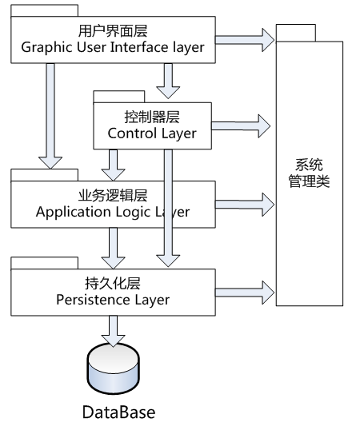
§6.2 模型层次化
UML中用包图来描述层。常用的面向对象软件设计的五层软件分层结构如下：

Slide 10
§6.2 模型层次化
1. 用户界面层
用户界面类实现了系统的主要用户界面元素
把用户界面类从业务领域类中分离出来，就可以使用我们选择的任何方式改变用户界面
用户界面层的实现要点：任何系统的用户界面能够以多种可能的形式出现，然而底层的业务逻辑却保持不变。

Slide 11
§6.2 模型层次化
2. 控制器/处理层
控制器／处理类作为完成用例任务的责任承担者，用于协调、控制其他类共同完成用例规定的功能或行为
对于比较复杂的用例，控制器/处理类并不处理具体的任务细节，但是它应知道如何去分解任务、如何将子任务分派给其他的辅助类（如业务/领域类甚至其他控制器／处理类）、以及如何在辅助类之间进行消息传递和协调。
相似的用例可以共享同一个控制器类
简单的用例可以不设控制器类，直接在用户界面类中设置控制、协调功能

Slide 12
§6.2 模型层次化
3. 业务/领域层
业务/领域类实现与业务领域相关的概念，源于领域模型，如“学生”或“试卷”。它着眼于业务对象数据方面的因素，加上单个对象相关的行为。
在OOA阶段关注的是问题域中概念的本质含义以及属性，在OOD阶段将会对这些概念增加操作，并进行必要的修改和调整，使之成为设计模型中业务/领域层中的类。

Slide 13
§6.2 模型层次化
4. 持久化层
持久类把永久存储、检索、更新和删除对象的能力封装起来，使底层的存储技术不暴露出来。
持久层封装对永久存储介质的访问，但其本身并不是永久存储机制。
引入持久层的目的在于当数据存储机制或策略发生变化的时候，能减少维护工作。无论持久存储策略如何变化，业务/领域类都不会受影响，从而增加了应用程序的可维护性、可扩展性和可移植性。

Slide 14
§6.2 模型层次化
5. 系统层
系统类为应用提供操作系统相关的功能，通过把特定于操作系统的特性包装起来，使软件与操作系统分离，这样增加了应用的可移植性。
系统类通过使用面向对象代码将操作系统提供的功能进行包装，封装了非面向对象功能。
系统类位于软件开发中的最低层，其他各层的类都可以向系统类发送消息，但是系统类只被允许向其他的系统类发送消息。在完成其工作的过程中，一般不需要知道关于业务逻辑和用户界面逻辑的任何信息。

Slide 15
面向对象设计综述
模型层次化
面向对象设计原则
设计用例实现方案

Slide 16
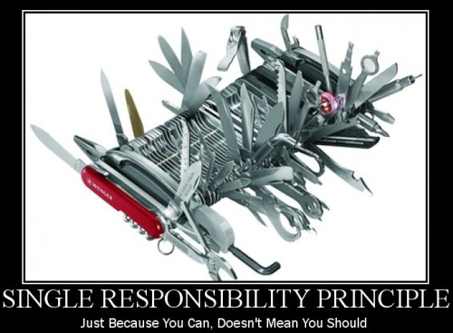
§6.3 面向对象设计原则
1. 单一职责原则SRP (Single Responsibility Principle)
就一个类而言，应该仅有一个引起它变化的原因

Slide 17
§6.3 面向对象设计原则
在SRP中，将职责定义为“变化的原因”。
在构造对象时，应该将对象的不同职责分离至两个或多个类中，确保引起该类变化的原因只有一个，从而提高类的内聚度。

Slide 18
§6.3 面向对象设计原则
Rectangle
+draw() +getArea()
ComputationalGeometryApplication
GraphicalApplication
GUI
图1
ComputationalGeometryApplication
GraphicalApplication
GeometryRectangle
+getArea()
Rectangle
+draw()
GUI
图2

Slide 19
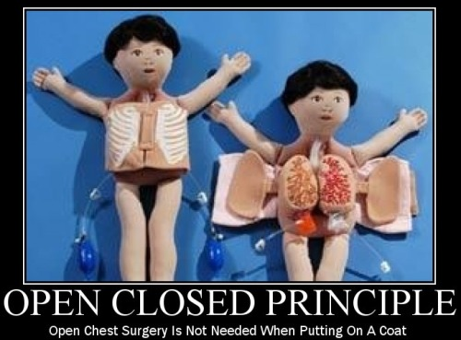
§6.3 面向对象设计原则
2. 开闭原则OCP(Open Closed Principle)
软件实体(类、模块、函数等)应该是可以扩展、但是不可修改的。

Slide 20
§6.3 面向对象设计原则
应用OCP原则设计出的模块具有两个主要的特征，它们是：
对于扩展是开放的：这意味着模块的行为是可以扩展的。当需求改变时，我们可以对模块进行扩展，以满足需求的变化。
对于更改是封闭的：其含义是对模块行为进行扩展时，不必改动客户端模块的源代码或者二进制代码。
实现OCP的关键是使用抽象来识别不同类之间的共性和变化点，利用封装技术对变化点进行封装。

Slide 21
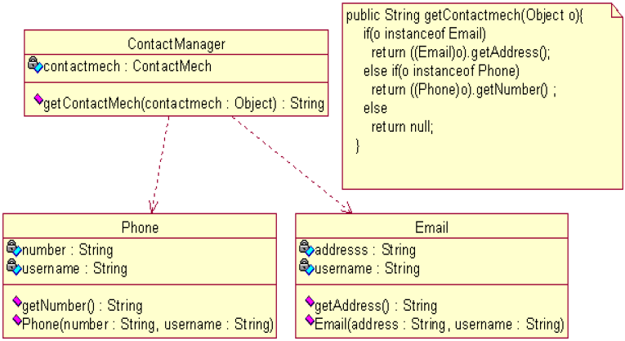
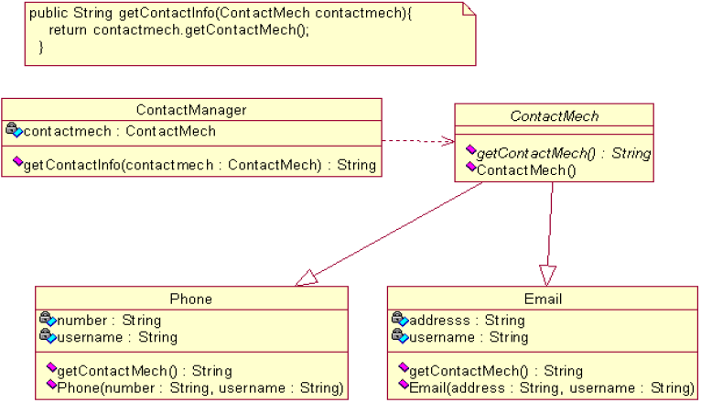
§6.3 面向对象设计原则
Object
图1
不符合OCP的设计
图2
符合OCP的设计

Slide 22
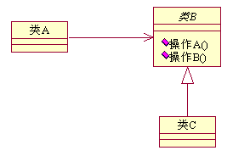
§6.3 面向对象设计原则
3. 里氏替换原则LSP(Liskov Substitution Principle)
子类应当可以替换父类并出现在父类能够出现的任何地方
LSP原则清楚地指出：继承关系是针对类型而言的，即就行为功能而言。行为功能不是内在的、私有的，而是外在的、公开的，是客户类所依赖的
所有子类的行为功能必须和客户类对其父类所期望的行为功能保持一致，子类不可以破坏父类的行为语义

Slide 23
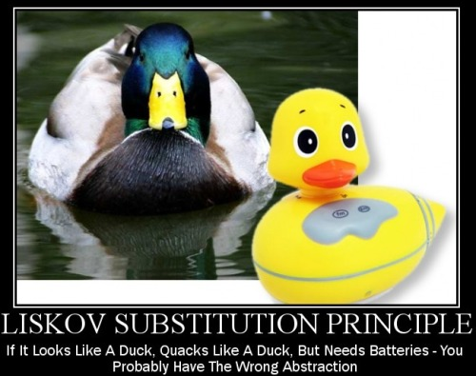
§6.3 面向对象设计原则
LSP做为一个检查工作来测试继承是否正确
如果没有LSP，类继承就会混乱；如果子类作为一个参数传递给方法，将会出现未知行为；
如果没有LSP，适用于基类的单元测试将不能成功用于测试子类；

Slide 24
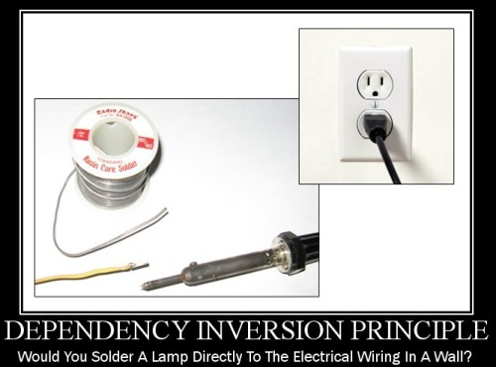
§6.3 面向对象设计原则
4. 依赖倒置原则DIP (Dependency Inversion Principle)
a．高层模块不应该依赖于低层模决。二者都应该依赖于抽象
b．抽象不应该依赖于细节。细节应该依赖于抽象

Slide 25
§6.3 面向对象设计原则
在应用程序中所编写的大多数具体类都是不稳定的。我们不想直接依赖于这些不稳定的具体类。通过把它们隐藏在抽象接口的后面，可以隔离它们的不稳定性
如果一个具体类不太会改变，并且也不会创建其他类似的派生类，那么依赖于它并不会造成损害。

Slide 26
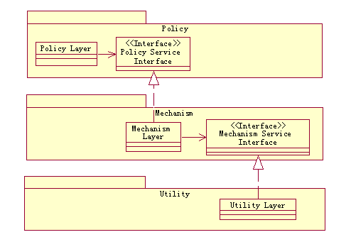
§6.3 面向对象设计原则
每个较高层次都为它所需要的服务声明一个抽象接口，较低的层次实现了这些抽象接口，每个高层类都通过该抽象接口使用下一层的服务，这样高层就不依赖于低层。低层反而依赖于在高层中声明的抽象服务接口。
图1
图2

Slide 27
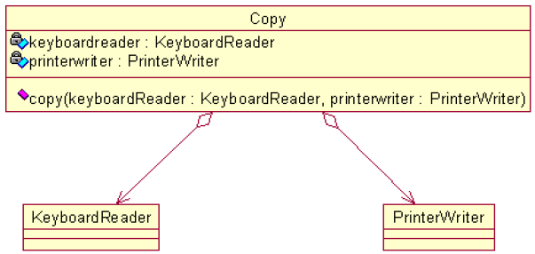
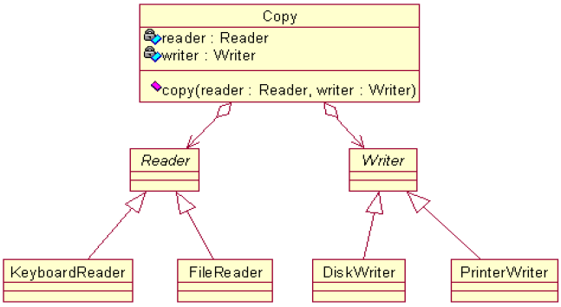
§6.3 面向对象设计原则
图1
依赖于具体类
图2
依赖于抽象

Slide 28
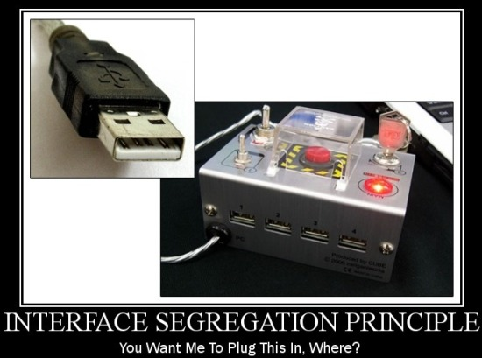
§6.3 面向对象设计原则
5. 接口隔离原则ISP(Interface Segregation Principle)
采用多个与特定客户类有关的接口比采用一个通用的涵盖多个业务方法的接口要好。

Slide 29
§6.3 面向对象设计原则
本质：如果一个服务器类为多个客户类提供不同的服务，那么，服务器类应该为每一个客户类创建特定的业务接口，而不要为所有客户类提供统一的业务接口，除非这些客户类请求的服务相同。
向一个客户提供超过客户要求的服务承诺，会给服务提供方带来不必要的维护负担

Slide 30
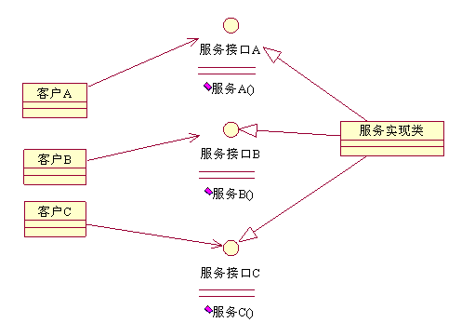
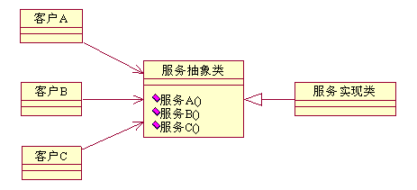
§6.3 面向对象设计原则
图1
图2
ISP原则

Slide 31
§6.3 面向对象设计原则
6. 组合/聚合复用原则(Composite/Aggregation Reuse Principle, CARP)
在一个新对象里面使用一些已有对象，使之成为新对象的一部分；新对象通过向已有对象委托(delegate)一部分责任而达到复用已有对象的目的
实现复用时应首先使用组合/聚合(黑盒复用)，其次才考虑继承(白盒复用)。
在使用继承时，要严格遵循LSP原则。
如果两个类具有“has-a”关系则应使用组合/聚合，如果具有“is-a”关系则可使用继承。

Slide 32
§6.3 面向对象设计原则
7. 迪米特法则(Law of Demeter, LoD)
最少知识原则：一个对象应当可能少的了解其它对象。
只与你直接的朋友们通信，不要跟“陌生人”说话。
符合下列条件的对象即为朋友：
当前对象本身（this）；
以参量形式传入到当前对象方法中的对象；
当前对象的实例变量直接引用的对象；
当前对象的实例变量如果是一个聚集，那么聚集中的元素也都是朋友；
当前对象所创建的对象。

Slide 33
面向对象设计综述
模型层次化
面向对象设计原则
设计用例实现方案

Slide 34
§6.4 设计用例实现方案
用例实现指的是在设计模型中用协作的对象描述如何实现用例的各个特定场景，包括所有的成功场景和失败场景。
设计用例实现方案就是要找出所有层次中各需要有哪些对象（类）来参与、协同工作，以实现用例的各个场景。

Slide 35
§6.4 设计用例实现方案
步骤：
1. 创建系统动态结构。即分析出用例中的每个系统事件由哪些对象参与以及如何协同工作来完成
UML协作图是描述对象如何协作以实现用例场景的有效工具。
2. 创建系统静态结构。根据动态结构模型，创建系统设计类图，确定类之间的调用关系和每个类应当具备的操作和方法。
在设计用例实现方案过程中，我们会往业务/领域层的类中增加属性、操作和方法，实现其从分析类到设计类的转变。

Slide 36
§6.4 设计用例实现方案
设计类的来源有两部分。
一部分由领域模型中的概念类转换而来
另一部分则是为实现而新增的一些类，如负责对象持久化的类、负责通信的类。
每一个设计类对应的对象都有自己明确的职责。对象的职责分为两种类型：
了解型（knowing）职责。细分为三类：对象要了解自己私有的封装数据；了解相关联的对象；了解能够派生或者计算的事物。领域模型是获取对象了解型职责的重要来源，因为领域模型揭示了对象的属性和关联。
行为型（doing）职责。细分为三类：对象自身要能执行一些行为，如创建一个对象或者进行计算；对象要能启动其他对象中的动作；对象要能控制或协调其他对象中的活动。

Slide 37
§6.4 设计用例实现方案
方法是对象操作的实现，是完成对象行为型职责的手段。对象的行为型职责通过调用对象的方法来实现。将职责分配给一个对象还是多个对象，是分配给一个方法还是多个方法要受到职责粒度的影响。
面向对象设计最关键的活动是正确地给对象分配职责，这直接关系到设计模型的质量。
模式是面向对象软件的设计经验，是可重用的设计思想，描述了在特定环境中某一类问题的成功解决方案，并提供经过实践检验的解决这类问题的通用模式。
模式定义了一组相互协作的类，包括类的职责和类之间的交互方式，它其实是使用面向对象基本原则对具体问题的解决方案。

Slide 38
§6.4 设计用例实现方案
模式名称：一个助记名，用一两个词描述模式的问题、解决方案和效果；
问题：描述了何时使用模式。或者说模式的使用问题域；
解决方案：描述了设计的组成部分、组成部分之间的相互关系及各自的职责和协作方式；
效果：描述了模式应用的效果和使用模式应权衡的问题。

Slide 39
§6.4 设计用例实现方案
1. GRASP设计模式
GRASP（General Responsibility Assignment Software Patterns）是一种软件设计模式，称为对象职责分配模式。
GRASP提出了几个基本原则，用来解决面向对象设计的一些“基本”问题。与GoF设计模式不同的地方在于，GoF等设计模式是针对特定问题而提出的解决方法，而GRASP则是站在面向对象设计的角度，告诉我们怎么样设计问题空间中的类与它们的行为责任，以及明确类之间的相互关系等等。GRASP可以说是GoF等设计模式的基础。

Slide 40
§6.4 设计用例实现方案
信息专家（Information Expert）
创建者（Creator）
控制器（Controller）
低耦合（Low Coupling）
高内聚（High Cohesion）
多态（Polymorphism）
纯虚构（Pure Fabrication）
间接性（Indirection）
防止变异（Protected Variations）

Slide 41
§6.4 设计用例实现方案
(1) 信息专家模式
给对象分配职责的通用原则：
将职责分配给拥有履行职责所必需信息的类—即信息专家。换言之，对象处理自己拥有信息的事务。
根据信息专家模式，应该找到拥有履行职责所必须的信息的类，选取类的方法：
如果在设计模型中存在相关的类，先到设计模型中查看；
如果在设计模型中不存在相关的类，则到领域模型中查看，试着应用或扩展领域模型，得出相应的设计类。
职责的实现需要信息，而信息往往分布在不同的对象中，一个任务可能需要多个对象（信息专家）协作来完成。

Slide 42
§6.4 设计用例实现方案
在线考试系统中，某个类需要知道某份考卷选择题的总得分。那么谁应该负责获取考卷的选择题总得分？
分析：要得到一份考卷的选择题得分，需要知道哪些信息呢？
这份考卷有哪些选择题、以及各选择题的得分。
从单选题或多选题类中获取学生提交的答案。
从考题规格说明中获取该题的标准答案。

Slide 43
§6.4 设计用例实现方案
在线考试系统部分领域模型

Slide 44
§6.4 设计用例实现方案
考卷
向设计模型中加入一个软件类，命名为TestPaper，并且给这个类分配获取选择题总得分的职责，这个职责通过取名为getScore的方法实现。
考题
向设计模型中增加一个名为Question（考题）的抽象类，并且给这个类分配获取某道题得分的职责，这个职责通过取名为getSubScore的抽象方法实现
考题规格说明
向设计模型中增加一个名为QuestionSpecification（考题规格说明）的类，并且给这个类分配获取该道选择题标准答案的职责，这个职责通过取名为getAnswer的方法实现。

Slide 45
§6.4 设计用例实现方案

Slide 46
§6.4 设计用例实现方案
(2) 创建者模式
谁应该负责产生类的实例？
如果符合下面的一个或者多个条件，则可将创建类A实例的职责分配给类B(B创建A)。
B聚合(aggregate)或包含(contain)对象A；
B记录（record）对象A；
B密切使用对象A；
B拥有创建对象A所需要的初始化数据（B是创建对象A的信息专家）。

Slide 47
§6.4 设计用例实现方案
在线考试系统中，哪个类负责产生考卷生成规则项的实例呢？
寻找哪个类聚合或者包含了许多考卷生成规则项的实例。考虑部分领域模型，因为考卷生成规则聚合了考卷生成规则项对象，因此考卷生成规则类是创建考卷生成规则项实例的很好候选者。

Slide 48
§6.4 设计用例实现方案
(3) 控制器模式
哪个非用户接口类应该负责处理一个系统输入事件（一个系统输入事件是由一个外部参与者产生的事件）？
把接收或者处理系统事件的职责分配给这样一个类：
它代表整个系统，称为外观（facade）控制器；
它代表一个发生系统事件的用例场景，这个类通常命名为“<用例名>控制器”，称为用例控制器或者会话控制器。
在相同的用例场景中使用同一个控制器类处理所有的系统事件；
一次会话是与一个参与者进行交谈的一个实例。

Slide 49
§6.4 设计用例实现方案
使用控制器的指导原则
当一个系统不具有“太多”的系统事件，或者用户接口不可能将事件消息重定向到其他控制器时，选择外观控制器是合适的。这时，外观控制器相当于一个应用的封面，隔离了用户接口和应用逻辑。
如果外观控制器由于职责过多而变得“臃肿”的时候，应该选择用例控制器。如果选择了用例控制器，那么每一个用例都有一个不同的控制类，而且只有一个，以便维护用例的状态。用例控制器可以实现有一定执行顺序的系统操作。
不论是外观控制器还是用例控制器，它们只是接收系统事件消息，并没有实现系统操作的职责，系统操作应该委托给领域对象处理。

Slide 50
§6.4 设计用例实现方案
Notes:
示例：在线考试系统中，谁来负责处理系统事件？根据控制器模式，有两种方案：1.代表整个系统，如TestManagementSystem类；2.表示一个用例场景中所有系统事件的接收者和处理者，如takeTestController类和takeTestHandler类。
由于该系统有20个用例，每一个用例中又有多个系统事件，如果采用方案1，将会得到一个异常臃肿的外观控制器。因此我们选择一个用例一个控制器，如选择LogonController作为登陆用例的控制器，takeTestController作为考试用例的控制器。控制器接收到系统事件后，再委托相关的领域对象进行处理，其本身只起协调作用，如图10－17所示。

Slide 51
§6.4 设计用例实现方案
2. 类职责分配(创建系统动态结构)
寻找对象职责的有效方法之一是绘制交互图。交互图体现了如何为对象分配职责。当一个对象接收了某条消息，就表明该对象具有处理该条消息的职责。
针对特定场景中各个系统事件单独绘制交互图，用以说明系统接收到该事件后，由哪些对象互相协作、来共同完成对事件的处理，从而抽象出对象以及对象的职责。

Slide 52
§6.4 设计用例实现方案
操作名称 | 操作说明
logon(role:string,Id:string,pwd:string) | 登陆系统。操作中的参数分别表示用户名 和密码
getAvailableTestPapers (stuId:string) | 罗列出对考生有效的所有考卷
selectTestPaper(courseName:string) | 选择一份考卷
logonTestPaper (pwd:string) | 登陆一门考试，验证输入的考试密码和考 卷要求的密码是否一致
startTest() | 开始考试
submitAnswer(questionId:string,answer:string) | 提交某道考题的答案
getNextQuestion () | 获取下一题
endTest () | 结束考试
考试系统中的操作

Slide 53
logon

Slide 54
getAvailableTestPapers

Slide 55
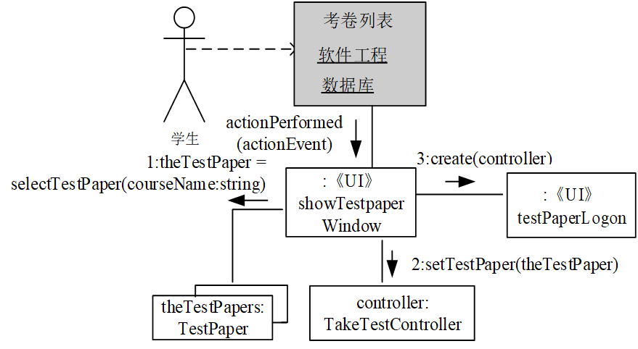
selectTestPaper

Slide 56
logonTestPaper

Slide 57
startTest

Slide 58
submitAnswer

Slide 59
getNextQuestion

Slide 60
endTest

Slide 61
§6.4 设计用例实现方案
3. 持久化层设计
问题一：谁来负责持久化？
为每一个领域对象设计一个专门负责其持久化的类：
StudentMapper：负责学生信息持久化
TestMapper：负责考试信息持久化
TestPaperMapper：负责考卷信息持久化
以上类中都包含增加、修改、删除和查询操作，所以可以抽象出共同的接口：
IMapper

Slide 62
IMapper接口设计

Slide 63
DBFacade类设计
问题二：谁来维护领域类和负责其持久化的对应Mapper类之间的对应关系？
设计类DBFacade
Notes:
使得要持久化一个特定的领域对象时能找到相应的负责持久化的对象

Slide 64
增加学生持久化过程
1、业务/领域对象或者控制器/处理对象实例化Student类得到对象theStudent；
2、调用持久化层DBFacade对象的insert操作，即向DBFacade发送insert消息；
3、insert操作调用DBFacade对象的getMapper来获取负责对类Student的对象进行持久化的对象theStudentMapper；
4、insert操作调用theStudentMapper对象的insert操作，让其将theStudent对象持久化到存储介质。
Notes:
消息中第一个参数theStudent是要持久化的student对象的引用，第二个参数Student是要持久化的领域对象所属的类名。

Slide 65
查询多个对象过程
1、业务/领域对象或者控制器/处理对象调用持久化层DBFacade对象的gets操作，即向DBFacade发送gets消息，其中将查询的条件和类作为参数；
2、gets操作调用DBFacade对象的getMapper来获取负责对类Student的对象进行持久化的对象theStudentMapper；
3、gets操作调用theStudentMapper对象的gets操作；
4、theStudentMapper对象首先创建一个Student对象的列表（2.1），调用loadObjects操作执行查询（2.2），查到一个记录，即创建一个theStudent对象（2.2.1)，并将其添加到Student对象列表当中（2.2.2）。

Slide 66
§6.4 设计用例实现方案
4. 创建设计类图（创建系统静态结构）
通过类职责分配，我们找出了实现用例的类，以及类的职责。结合分析阶段的领域模型，我们可以得到设计阶段的类图，简称设计类图。
设计类图中主要定义类、类的属性和操作，但是不定义实现操作的算法。

Slide 67
§6.4 设计用例实现方案
创建设计类图的步骤
第一步：通过扫描所有的交互图以及领域模型中涉及的类，识别参与软件解决方案的类。
第二步：将领域模型中已经识别出来的部分属性添加到类中。
第三步：给类添加操作。通过交互图可以获得每一个类的操作。一般的，发送给类X的所有消息的集合就是类X必须定义的大多数操作(公共方法)。
第四步：添加更多的类型信息。包括属性类型、方法参数类型以及返回类型。
第五步：添加关联和导航。
第六步：类成员的细节表示（可选）。如成员的属性可见性，方法体的描述等。

Slide 68
§6.4 设计用例实现方案
添加操作的注意事项
create创建消息一般被忽略，因为在编程语言中，每个类都有相应的构造函数来实现对象的创建。
为了实现封装性，每个对象一般都有简单的存取私有成员的get和set方法，这些方法是显然的，为了不干扰设计类图的可读性，不列出get和set方法。
发送给多对象的消息，处理消息的操作不是多对象中的每一个对象的方法，而是容纳这些对象的容器对象。

Slide 69
§6.4 设计用例实现方案
关联和导航
导航（navigability）是关联角色的一个属性，表示从一个源对象沿着关联导航方向可以单向地到达一个目标类。在面向对象编程语言中，如果类A要导航到类B，则在类A中将创建一个类B的实例属性。
定义A到B带导航修饰关联的常见情况有以下几种：
A发送一个消息到B；
A创建一个B的实例；
A需要维护到B的一个连接。

Slide 70
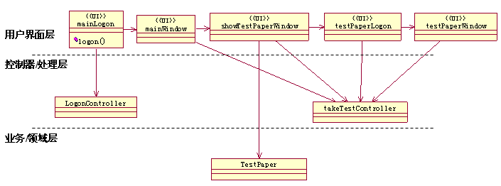
用户界面层设计类图

Slide 71
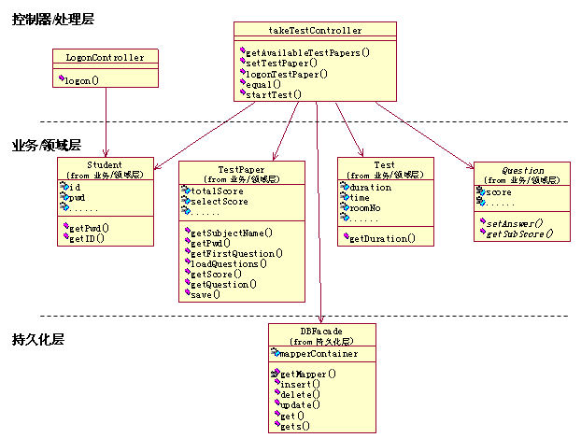
控制器/处理层设计类图

Slide 72
业务/领域层设计类图
控制器/处理层
业务/领域层
持久化层

Slide 73
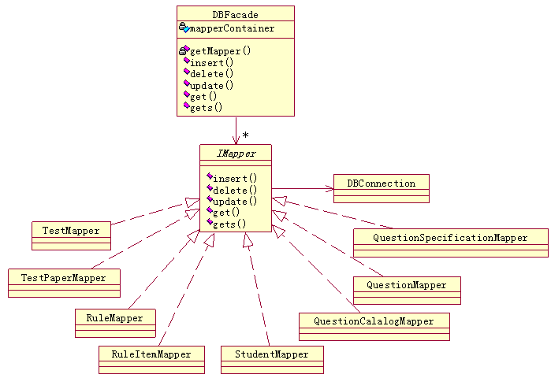
持久化层设计类图

Slide 74
§6.4 设计用例实现方案
5. startUp用例
大多数系统在启动过程中都要做一些系统初始化操作，所以可以设置一个startUp用例，来完成相关初始化工作。
一般最后再进行startUp用例的设计，以保证其包含所有初始化活动。
startUp用例的实现通过创建领域对象来实现。一般首先创建一些初始化领域对象，由它负责后续直接领域对象的创建。
初始化领域对象的选择原则是：
具有组合或聚合关系的根类；
具有持久化保存的信息类；
控制器类。

Slide 75
小结(1)
用例实现的动态结构设计：
输入条件：用例，系统顺序图(SSD)，操作契约及领域模型
用例实现过程：
1、选择某一用例；
2、查看该用例的系统顺序图，选择某一系统事件；
3、查看该系统事件对应的操作契约；
4、结合已经确定的软件架构，基于GRASP设计模式，设计并确定该系统事件进入系统后各层次的软件对象及其交互；
……
当所有SSD中的系统事件对应的交互图都已完成，结束该用例的实现过程设计
输出结果：用例的一系列交互图，展示并证明系统如何执行用例的过程
确定了用例对应的软件对象及其交互；
确定了每个软件对象在该用例中必须具备的方法；

Slide 76
小结(2)
用例实现的静态结构设计
输入条件：用例的动态结构(交互图)
静态结构整理步骤：
1、根据已确定的软件架构层次；
2、扫描每个交互图中某一软件层次中已确定的软件对象；
多个交互图中重复出现的软件对象，在静态结构图中只保留一个；
确定该层次中多个软件对象之间是否有交互；
3、扫描其他层次的软件对象；
4、确定层次之间软件对象的交互关系（以定向关联表示，即类的调用关系）；
输出结果：用例级别的静态类图
确定每个软件类的属性及类型定义；
确定每个软件类的方法及参数定义；
系统级静态结构：对每个用例的静态类图进行扫描，去除重复出现的软件类，修改并确定软件类层次之间以及同层软件类之间的关系

